Slide 1
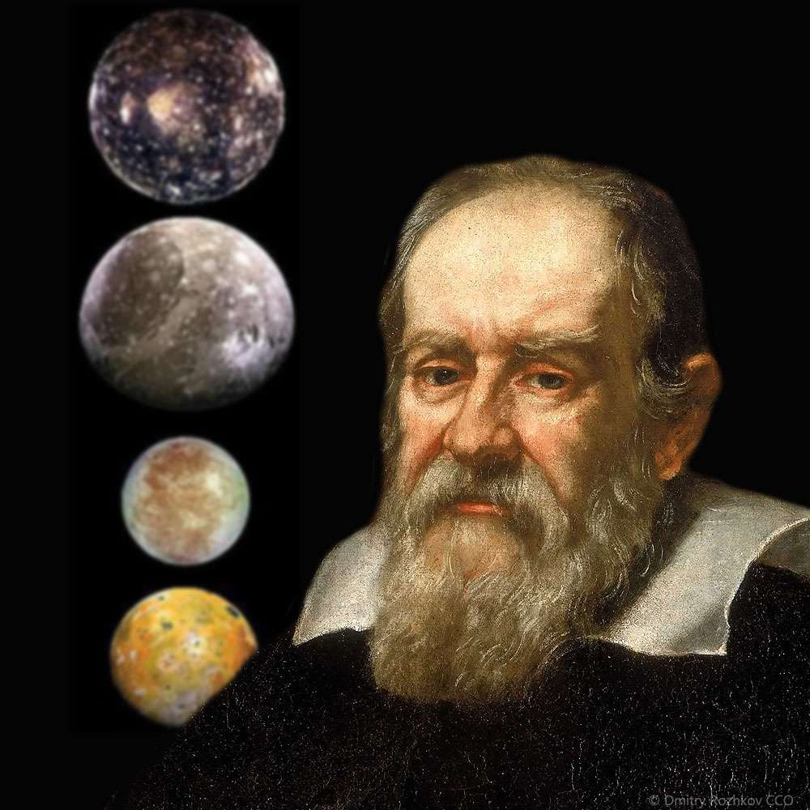
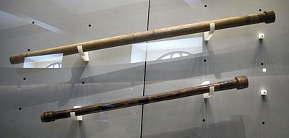
Wikipedia.fr
Lunette de galilée: 1609
Futurascience.com
Galilée: 1564-1662

